Slide 1
Programme PEOPLE de l’Université du Wisconsin–Madison
Réaliser son potentiel avec le programme PEOPLE
Présentation

Slide 2
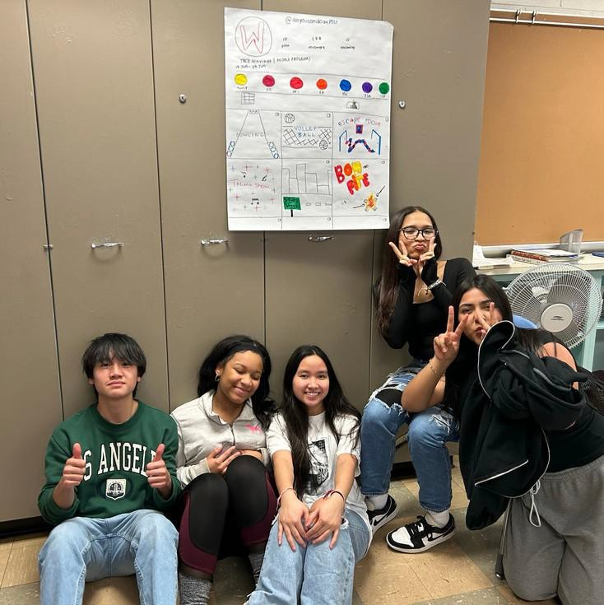
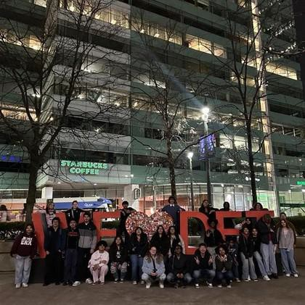
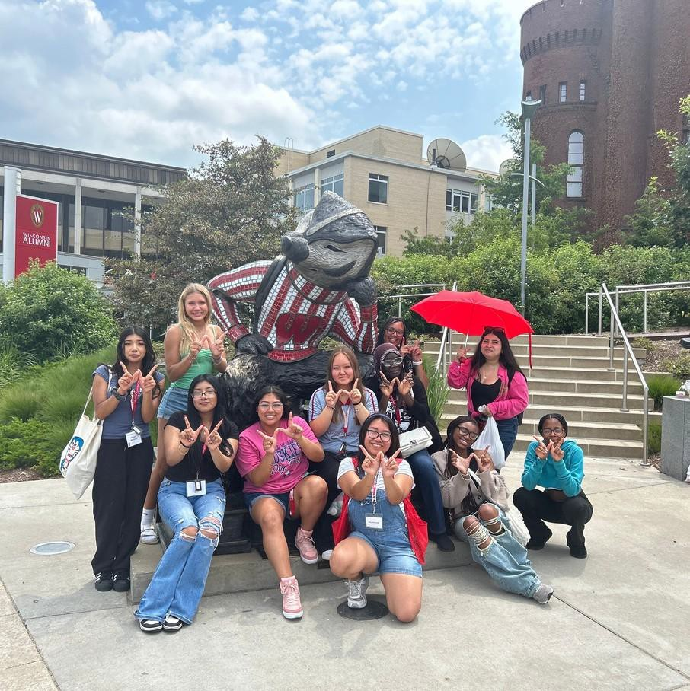
Qu’est-ce que PEOPLE ?
Precollege Enrichment Opportunity Program for Learning Excellence (PEOPLE)
Programme d’enrichissement préuniversitaire pour l’excellence scolaire
Le programme PEOPLE est un parcours préparatoire de l’Université du Wisconsin–Madison. Depuis sa création en 1999, PEOPLE met l’accent sur un accompagnement global des élèves grâce à un suivi académique personnalisé, à l’exploration des études supérieures et des carrières, ainsi qu’au développement professionnel.
Les élèves admis à l’Université du Wisconsin–Madison peuvent être admissibles à une bourse complète couvrant quatre années de frais de scolarité, ainsi qu’à des services de soutien offerts par notre College Scholars Program (programme de soutien universitaire).

Slide 3
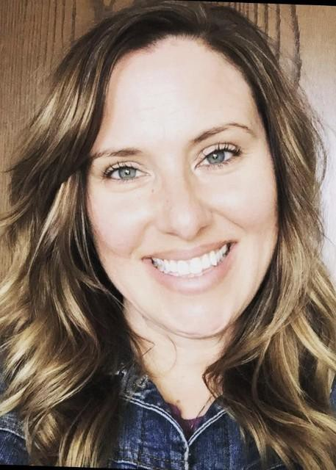
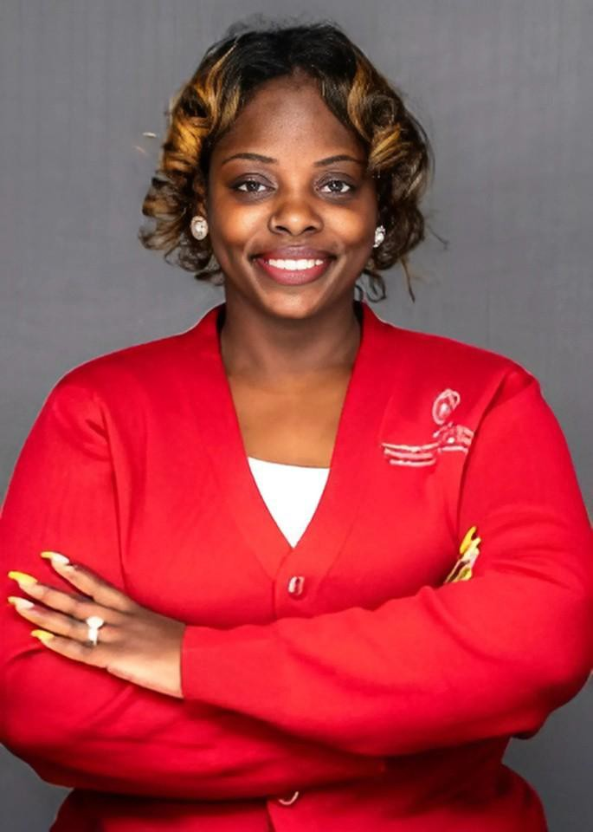
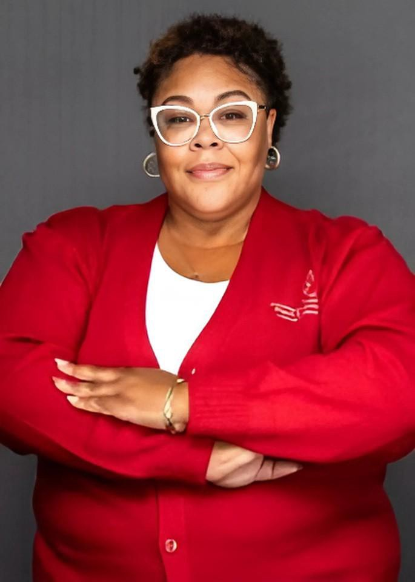
PEOPLE Milwaukee
DIRECTRICE DU PROGRAMME
Maggie Cinto
maggie.cinto@wisc.edu
DIRECTRICE ADJOINTE – MILWAUKEE
Simone Sease Simone.sease@wisc.edu 608-280-1635
RESPONSABLE DE PROGRAMME – MILWAUKEE
Monica White mawhite2@wisc.edu 414-305-4958

Slide 4
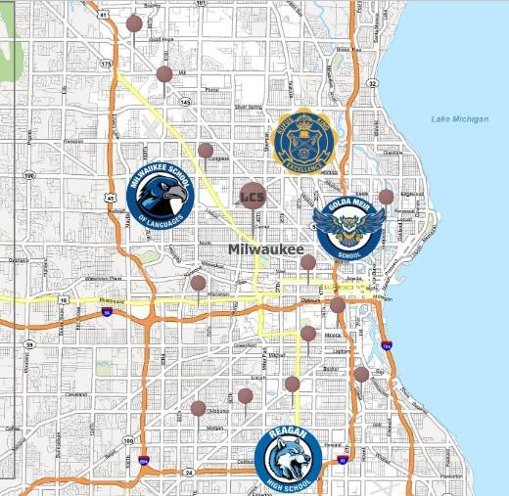






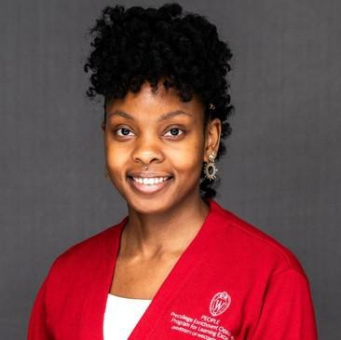
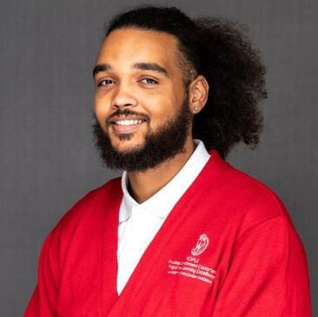
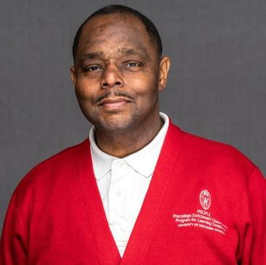
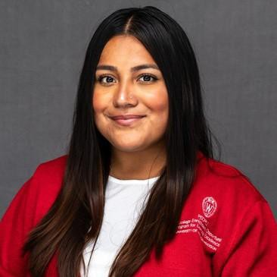
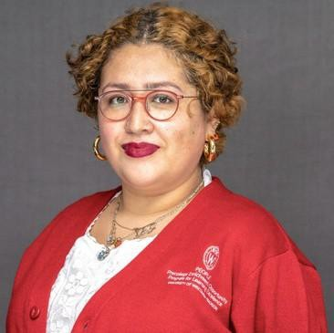
PEOPLE Milwaukee
À Milwaukee, le programme PEOPLE collabore avec dix lycées du district scolaire public de Milwaukee (MPS) afin d’inscrire 100 élèves de seconde chaque année. Chaque établissement dispose d’un(e) conseiller(-ère) préuniversitaire chargé(e) d’animer les activités parascolaires, d’offrir un accompagnement académique et de soutenir les élèves tout au long de leur parcours préparatoire à l’université.
Rufus King LC 1
Denasha Osborn
Golda Meir LC 2
Jared Thornton
Milwaukee School of Languages
LC 3
Donnell Brice
Reagan LC 4
Pilar Olvera
Bay View | MHSA | Hamilton MacDowell | Riverside | South LC 5
Ana Ramos Contreras

Slide 5
Que propose le programme PEOPLE ?

Slide 6

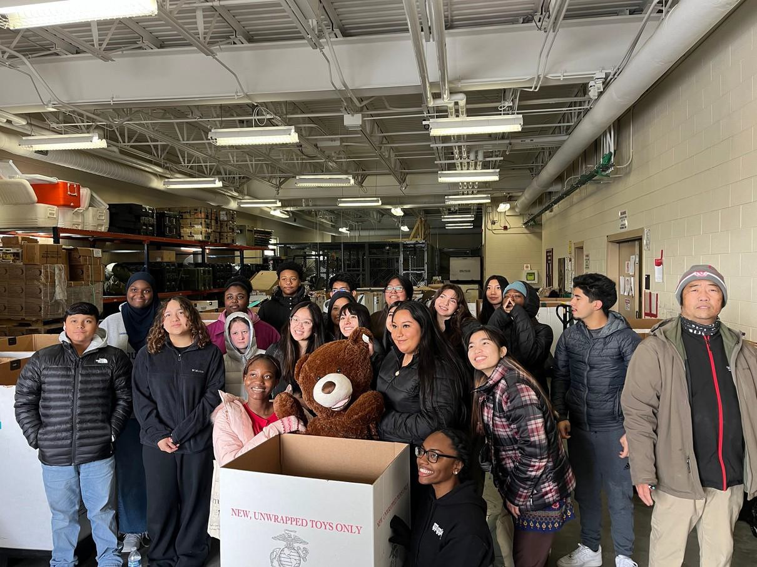
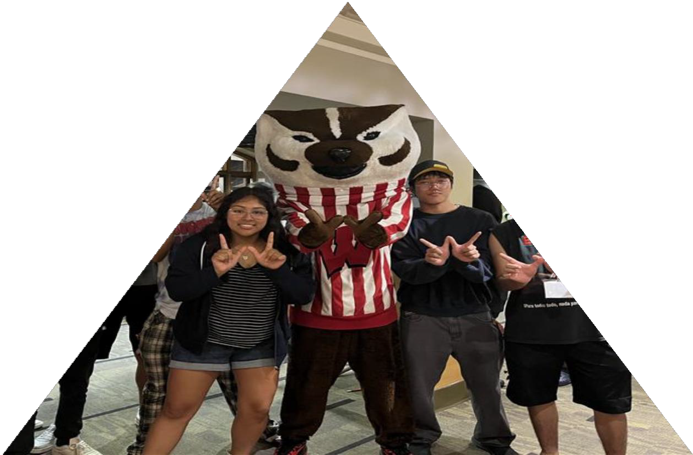
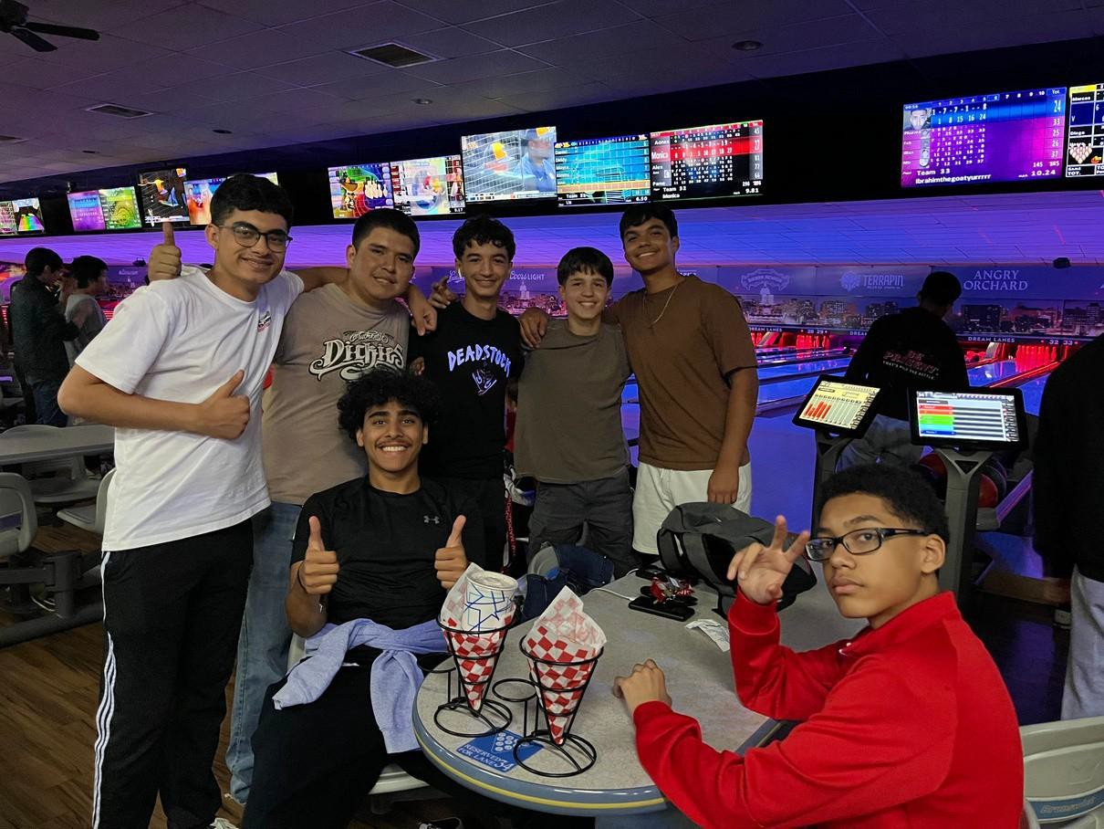
Communauté
Préparation à l’université
Découverte
Favoriser un sentiment d’appartenance et de motivation que nos étudiant(e)s transmettent à leur propre communauté et au-delà.

Slide 7
Communauté – Que gagnerez-vous sur le plan social ?
Soutien et accompagnement
Un(e) conseiller(-ère) préuniversitaire et une équipe dédiés pour vous guider et défendre vos intérêts Débutez le programme au sein d’une cohorte d’élèves de Milwaukee et de Madison
Aide scolaire et accompagnement personnalisé chaque semaine après les cours
Engagement communautaire
Développement continu de votre réseau personnel et académique Mentorat entre pairs
Une fois membre de PEOPLE, toujours membre de PEOPLE !
Des milliers de participant(e)s ont fait partie de notre programme et beaucoup d’entre eux y participent encore aujourd’hui – soit comme employé(e)s, soit comme contributeurs de diverses manières.

Slide 8
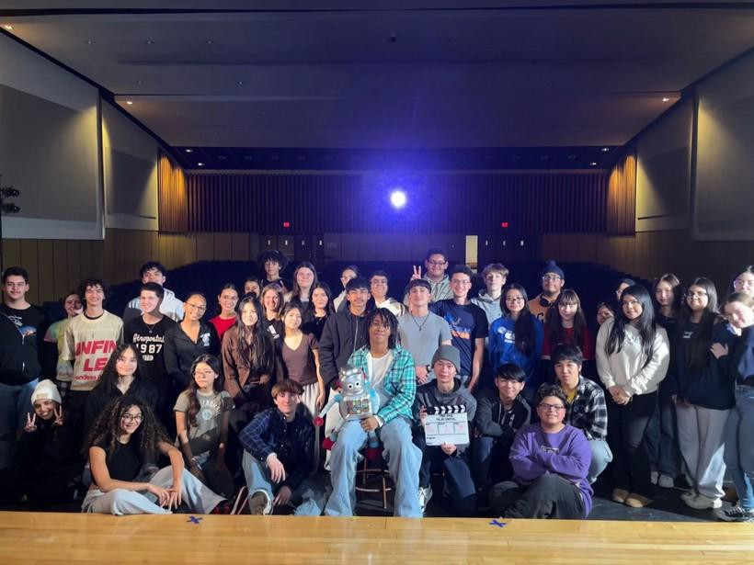

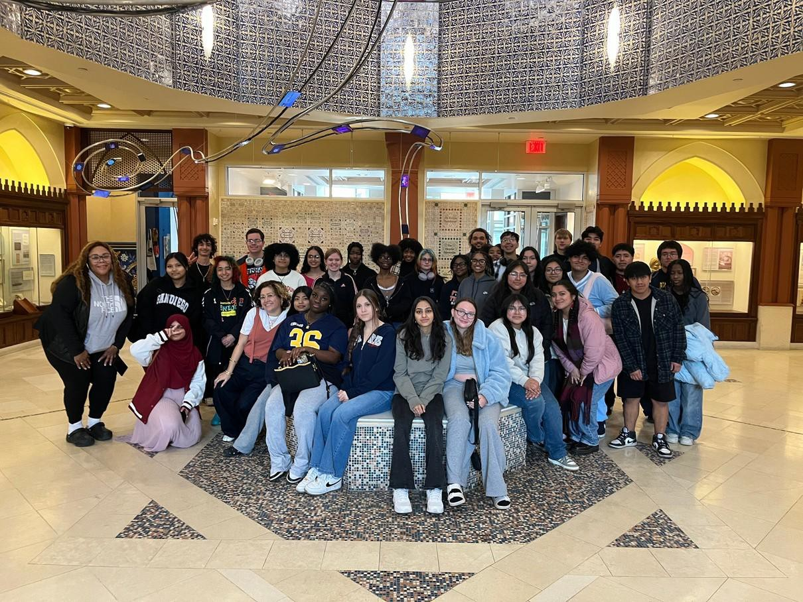

Communauté
Préparation à l’université
Découverte
Faire découvrir à nos étudiant(e)s différentes opportunités et des parcours professionnels potentiels.

Slide 9
Découverte – Que découvrirez-vous ?
Découvrez vos passions, vos options d’études supérieures et imaginez votre avenir Saisissez des occasions de développement personnel, scolaire et professionnel Prenez conscience de vos ambitions, de vos objectifs et de vos talents
Programmes clés
PEOPLE Summer University (PSU) - Université d’été PEOPLE
Cours dans les matières principales, création de liens communautaires, vie en résidence universitaire Conseiller(-ère) préuniversitaire
Séances de suivi et de conseils
Centres académiques d’enrichissement
Cours d’enrichissement, mentorat et soutien scolaire offerts par des membres de la communauté
Événements
Visites d’universités, STEAM (voyages culturels, musées, activités de peinture & échanges sociaux, visite architecturale de Chicago, pièces de théâtre, etc.)

Slide 10
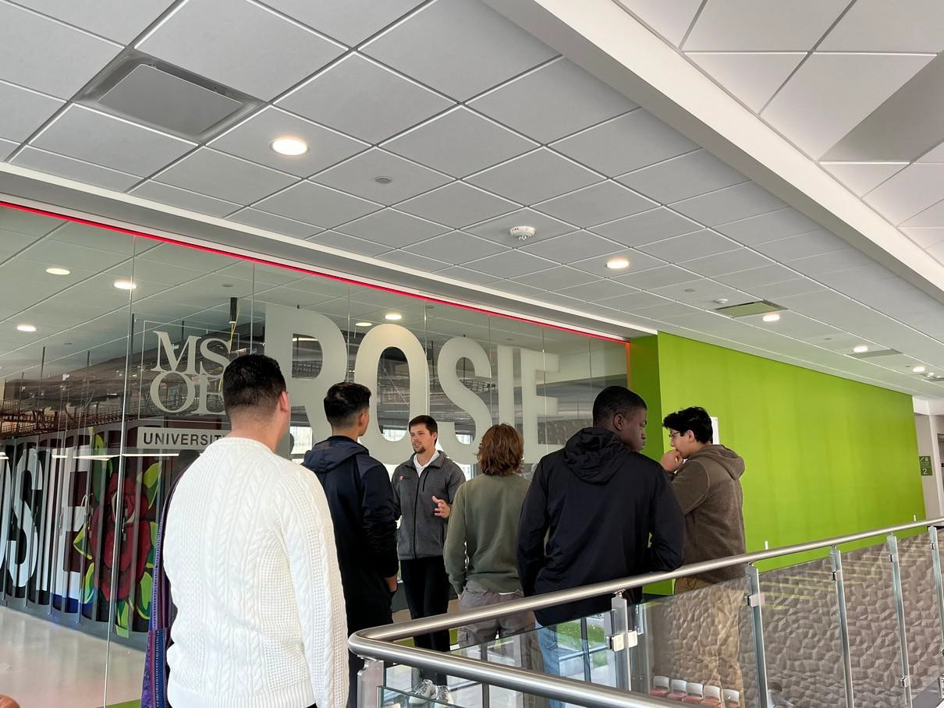

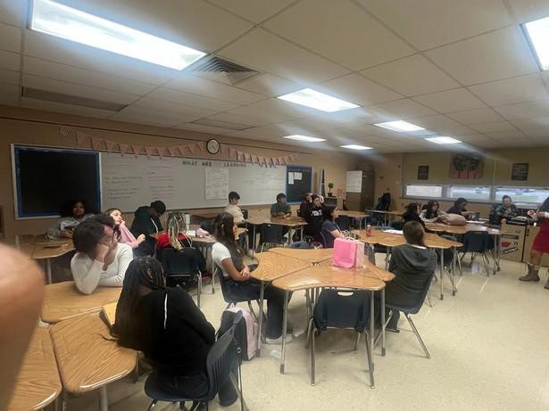

Communauté
Préparation à l’université
Découverte
Préparer nos étudiant(e)s en leur offrant les connaissances et les compétences essentielles à leur réussite au lycée et dans l’enseignement supérieur.

Slide 11
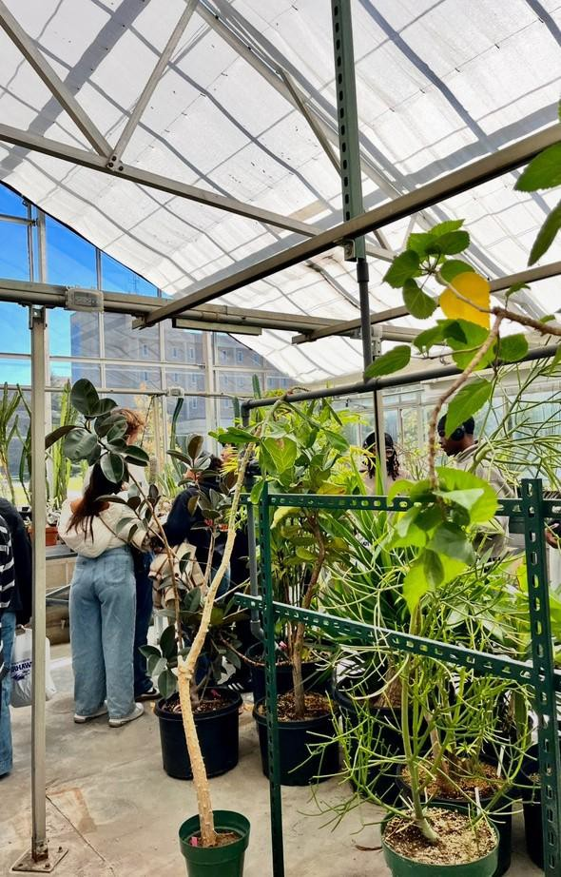
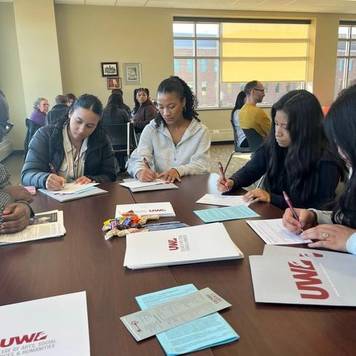
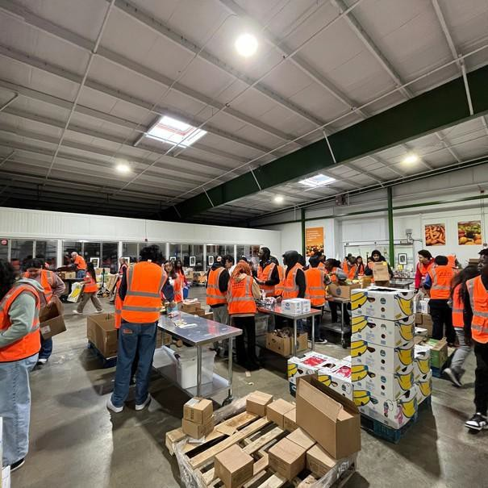
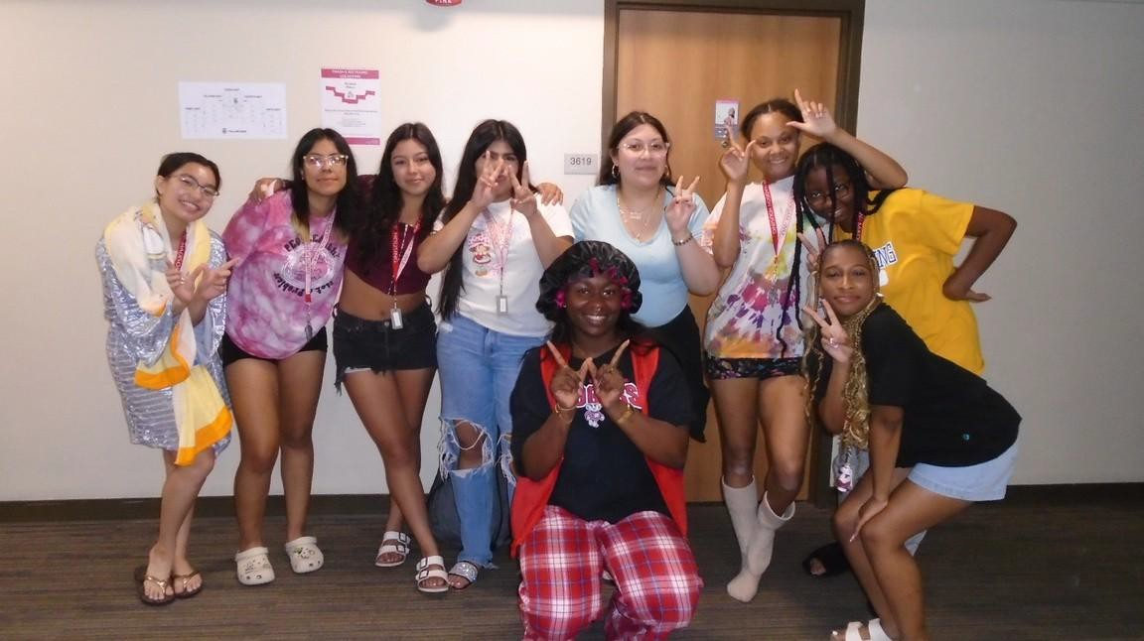

Préparation à l’université – Quelles compétences allez-vous développer ?
Connaissance du milieu universitaire grâce à l’apprentissage expérientiel
⟶ Apprendre en pratiquant et en vivant des expériences concrètes
⟶ PSU (PEOPLE Summer University / Université d’été PEOPLE), visites d’universités, événements STEAM
Apprentissage
expérientiel

Slide 12
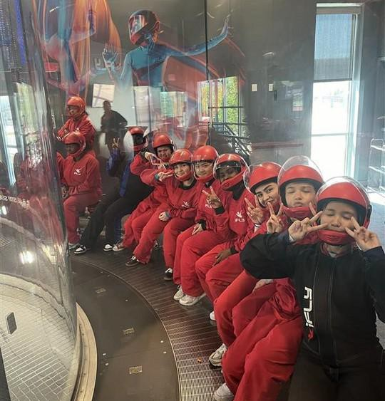
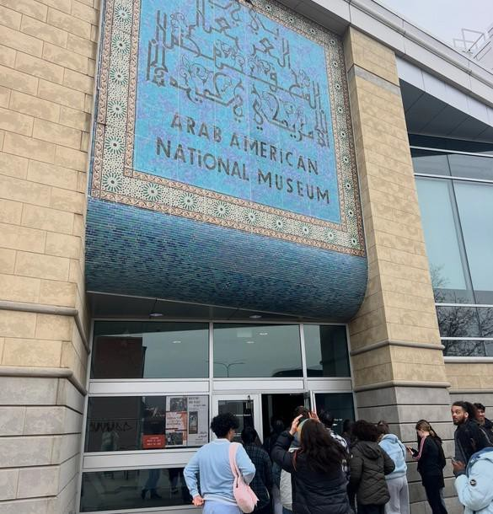

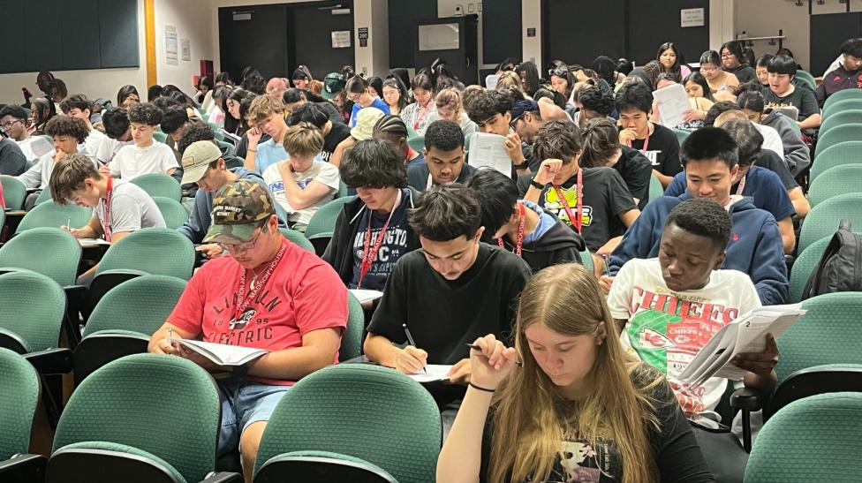
Préparation à l’université – Quelles compétences allez-vous développer ?
Maîtriser les connaissances académiques
⟶ Développer ses compétences en pensée critique
⟶ Centres académiques d’enrichissement, tutorat, accompagnement, cours PSU (PEOPLE Summer University / Université d’été PEOPLE), mentorat entre pairs
Connaissances
académiques
Apprentissage
expérientiel

Slide 13


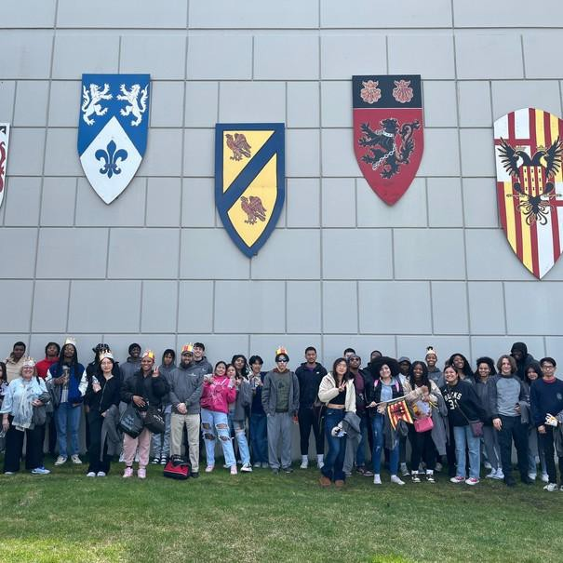
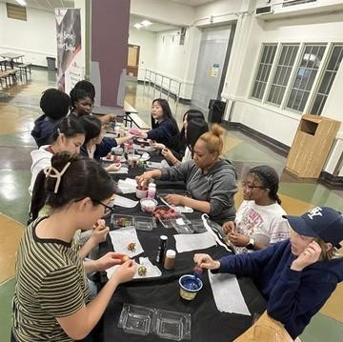
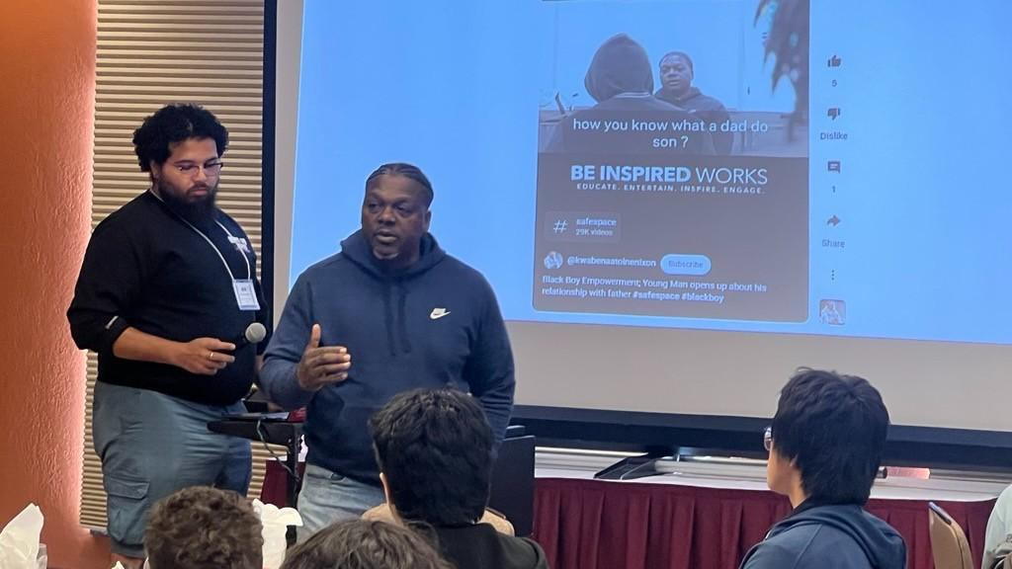

Préparation à l’université – Quelles compétences allez-vous développer ?
Compétences et stratégies cognitives
⟶ Affiner ses aptitudes à résoudre des problèmes et à traiter des concepts
⟶ Reformuler les difficultés avec un état d’esprit axé sur la progression, rester concentré(e) dans les cours exigeants, consolider ses méthodes de prise de notes
Compétences et
stratégies
Connaissances
académiques
Apprentissage
expérientiel

Slide 14



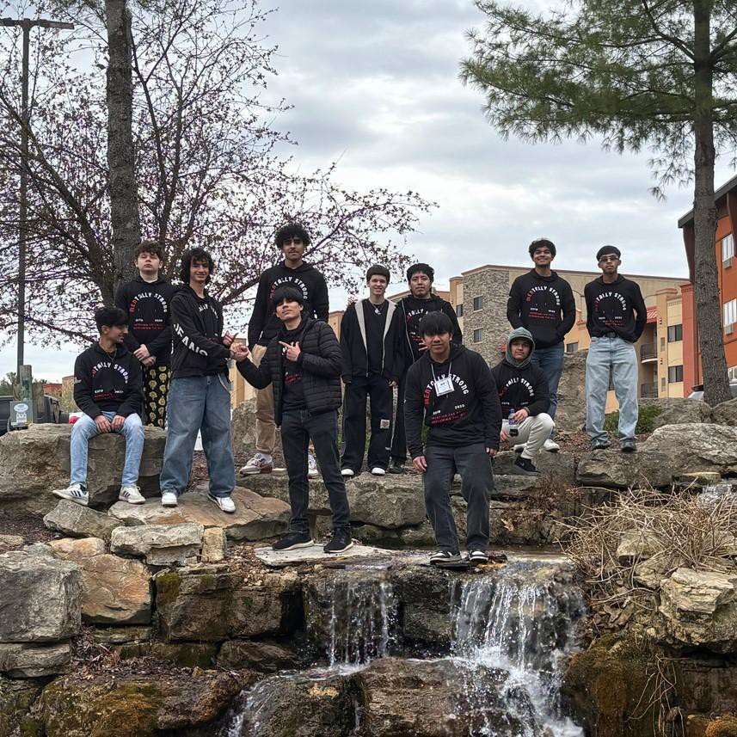
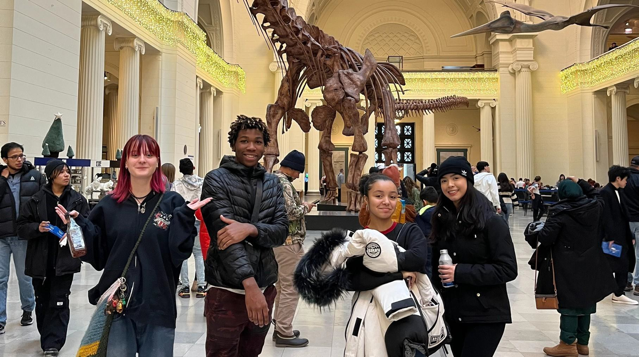

Préparation à l’université – Quelles compétences allez-vous développer ?
Compétences en gestion personnelle
⟶ Améliorer la conscience de soi et les capacités de prise de décision
⟶ Gestion du temps, motivation, soin de soi, équilibre entre l’école et la vie personnelle
Compétences en
gestion
Compétences et
stratégies
Connaissances
académiques
Apprentissage
expérientiel

Slide 15
Préparation à l’université – Quelles compétences allez-vous acquérir ?
Programme d’été Réussite universitaire et professionnelle (CCS)
Développement professionnel Préparation aux entretiens Création de CV
Entretiens simulés Exploration de carrière
Préparation académique à travers un cours universitaire à l’Université du Wisconsin–Madison
  Confiance dans le processus de candidature à l’université
Accès au Centre d’écriture virtuel pour obtenir de l’aide avec les rédactions universitaires et les essais de bourse
Tests pratiques ACT et tests d’orientation du système universitaire du Wisconsin (UW-System Placement Tests)
Aide pour remplir la Free Application for Federal Student Aid (FAFSA) - demande gratuite d’aide fédérale aux étudiants - et pour l’inscription à l’université

Slide 16

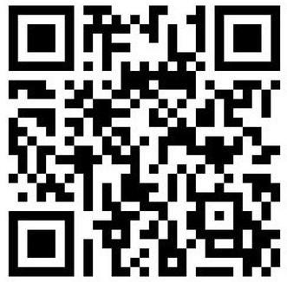
Devenez un(e) étudiant(e) du programme PEOPLE !
Processus de candidature
Bulletin scolaire trimestriel / rapport d’assiduité Moyenne pondérée de 2,75 ou plus
Questions à développement (500 mots ou moins)
Lettre de recommandation
Candidatures fortement encouragées pour :
Élèves susceptibles d’être les premiers de leur famille à faire des
études universitaires
Élèves bénéficiant d’aides directes (repas gratuits ou à tarif réduit)
Le saviez-vous ?
L’année dernière, 91 % de nos étudiant(e)s ont poursuivi des études universitaires !
La bourse PEOPLE représente une valeur de plus de 46 000 $
Plus de 1 200 étudiant(e)s ont intégré l’Université du Wisconsin–Madison grâce à la bourse PEOPLE

Slide 17


Rester un(e) étudiant(e) actif(ve) du programme PEOPLE !
Moyenne pondérée de 2,75 chaque semestre
Taux de participation de 85 % ou plus à tous les événements PEOPLE
Participation obligatoire au Centre académique d’enrichissement Du lundi au jeudi, de 15 h 30 à 18 h 00
Moyenne > 3,0 = 1 jour par semaine
Moyenne < 3,0 = 2 jours par semaine
Participation obligatoire chaque année à la PEOPLE Summer University (PSU) - Université d’été PEOPLE
Respect obligatoire de la politique de divulgation et d’exclusion du programme PEOPLE
Inscription continue dans un lycée partenaire du MMSD (Madison Metropolitan School District) ou du MPS (Milwaukee Public Schools)

Slide 18
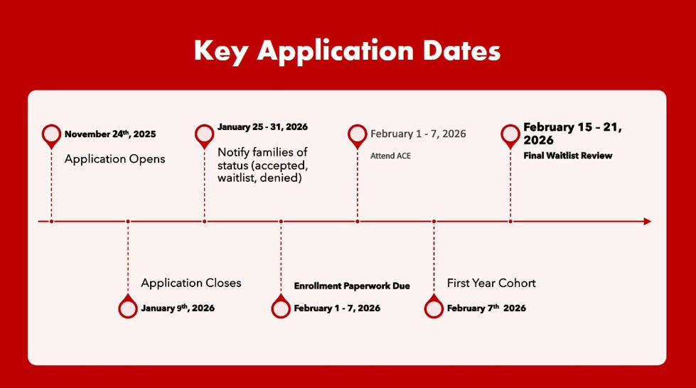
Dates clés de candidature
25 au 31 janvier 2026 Notification des familles concernant le statut (accepté, liste d’attente,
24 novembre 2025
1 au 7 février 2026
15 au 21 février 2026
Ouverture des candidatures
Participation au programme
Révision finale de la liste
ACE (Centre académique
d’attente
d’enrichissement)
refusé)
Clôture des candidatures
9 janvier 2026
Date limite de remise des
documents d’inscription
1 au 7 février 2026
Première cohorte
7 février 2026

Slide 19
Merci !
Pour plus d’informations, visitez notre site :
https://peopleprogram.wisc.edu/

